Slide 1
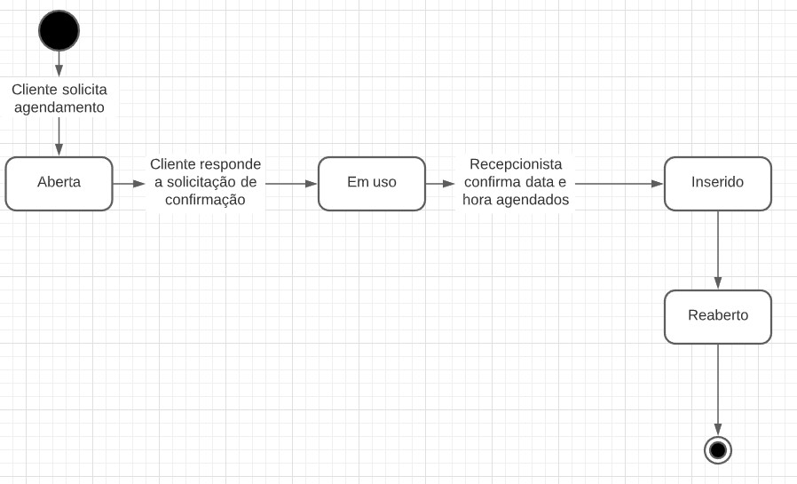
Ciclo de vida do agendamento de banho e tosa

